Slide 1

স্বাগতম

Slide 2
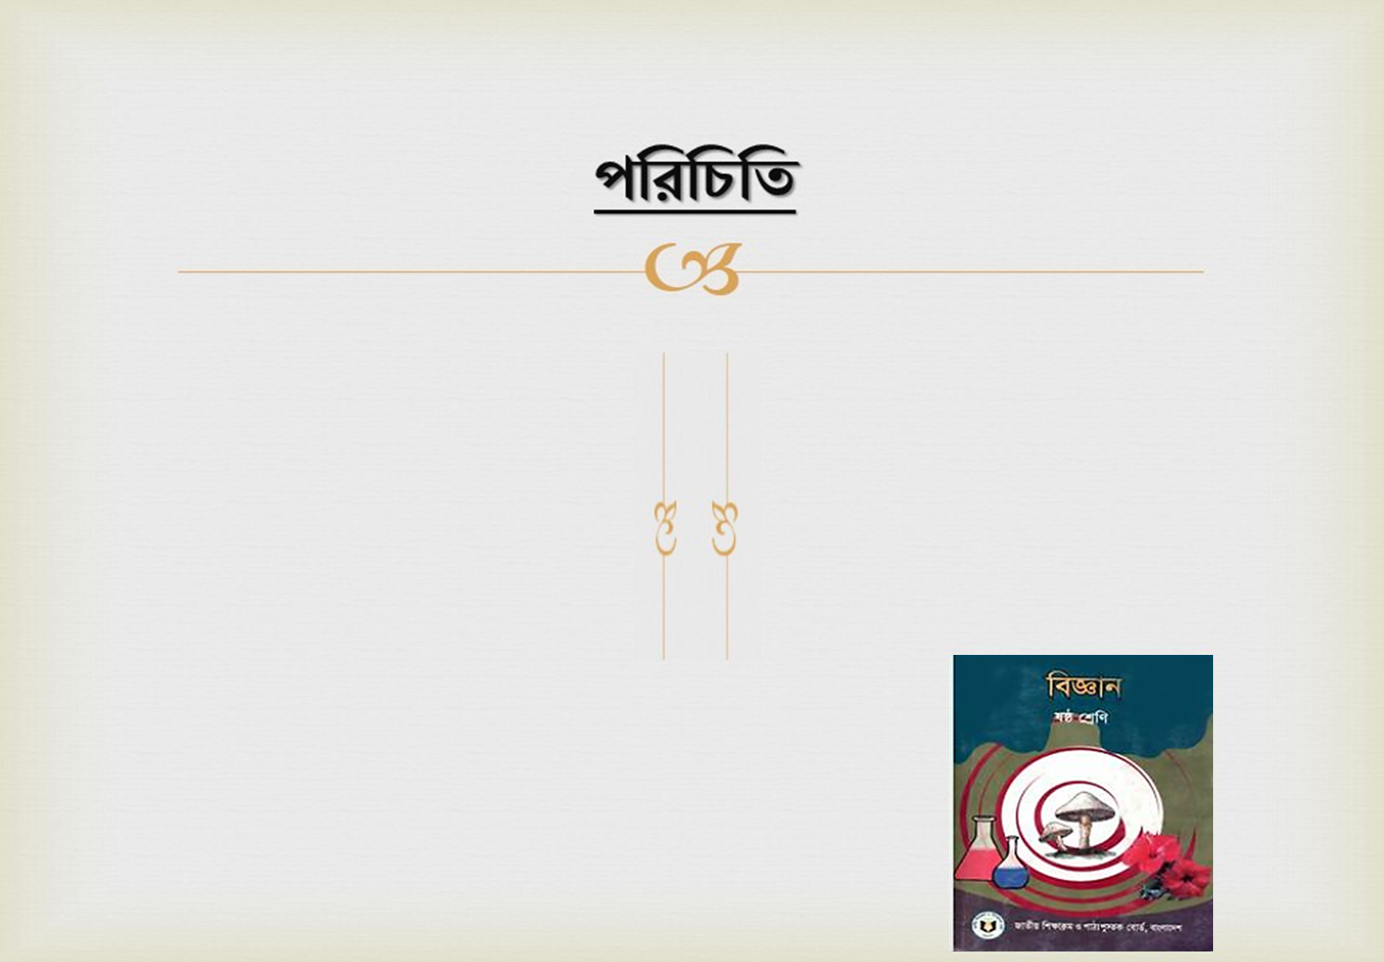
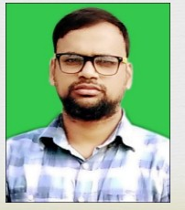

শিক্ষক পরিচিতি
পাঠ পরিচিতি
মোঃ নুরুল ইসলাম
সহকারী শিক্ষক (কৃষি)
জালদিয়া উচ্চ বিদ্যালয়
রাজবাড়ী সাদর, রাজবাড়ী
মোবাঃ 01711 515476
E-mail: 26kesloy@gmail.com
শ্রেণীঃ ৬ষ্ঠ
বিষয়ঃ বিজ্ঞান
অধ্যায়ঃ ২য়
পাঠঃ ১; জীবের প্রধান বৈশিষ্ট্য
সময়ঃ ৪০ মিনিট
তারিখঃ ২৬/০১/২০২০ খ্রীঃ

Slide 3
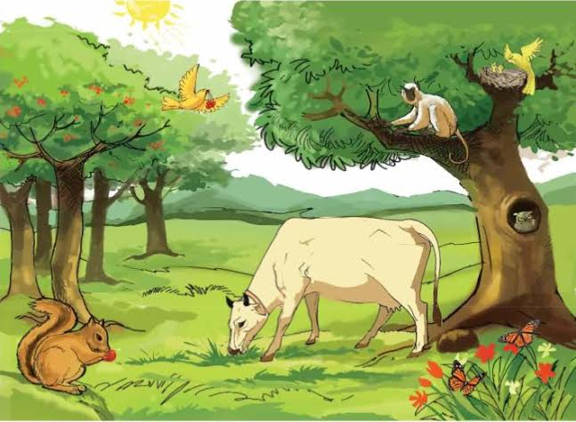
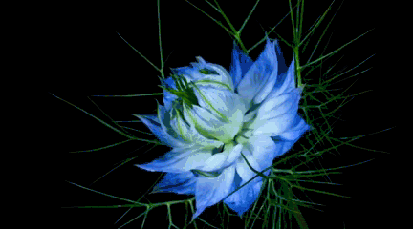
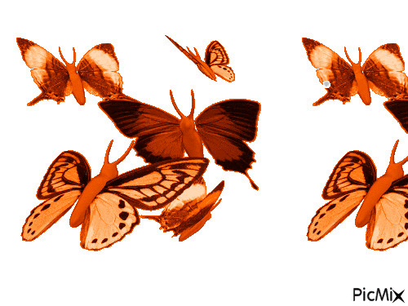
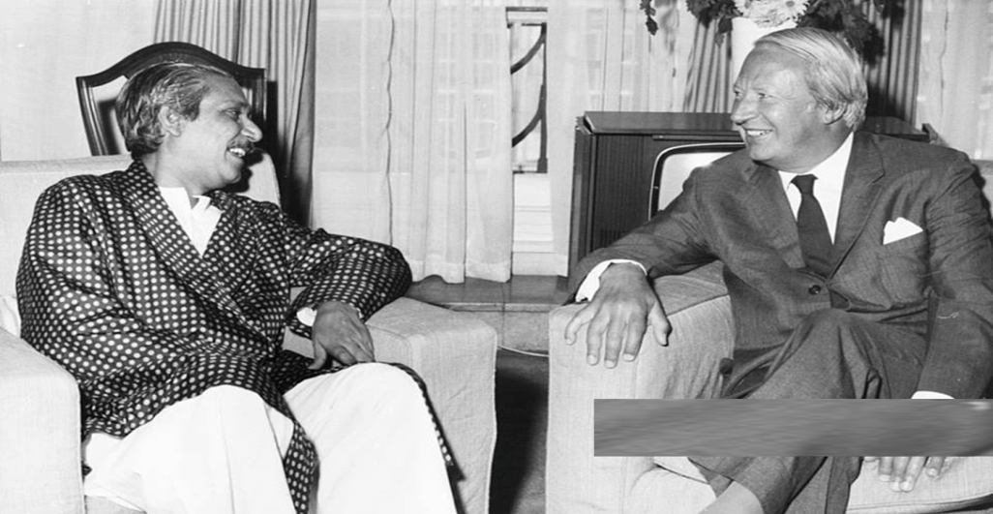
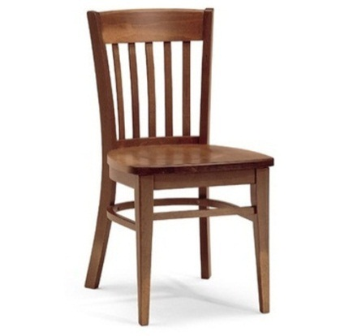
নিচের চিত্র গুলো ভালো ভাবে লক্ষ কর, এবং বুঝতে চেষ্টাকর ...
* গরু ও কাঠ বিড়ালী খাদ্য খাচ্ছে।
ছবি তে কি দেখতে পাচ্ছ ?
আচ্ছা, গরু ও কাঠ বিড়ালী কি জীব ?
চিত্রে কি দেখতে পাচ্ছ ?
হ্য জীব, তাহলে-
* গরু বা কাঠ বিড়ালীও জীব, যারা খাদ্য গ্রহণ করতে পারে
আচ্ছা, উদ্ভিদ কি জীব ?
হ্যা জীব, তাহলে-
* উদ্ভিদও জীব , যাদের বেড়ে উঠার সময় ডগা নড়াচড়া করে
একটা (উদ্ভিদের অংশ) ফুল।
* মানুষ জীব, যারা নিজেদের মধ্যে (অনুভূতি) আনন্দ ভাগাভাগি করে নিতে পারে
চিত্রে কি দেখতে পাচ্ছ ?
এই ছবিটিতে কি দেখতে পাচ্ছ ?
* প্রজাপতি একটা জীব, যা নিজের ইচচ্ছায় নড়াচড়া করতে পারে
দুজন গুণিজন আলোচনা করছেন ।
আচ্ছা, গুণিজনেরা কি জীব ?
হ্যা, তাহলে-
হ্যা, তাহলে-
আচ্ছা, প্রজাপতি কি জীব ?
প্রজাপ্রতি উড়চ্ছে ।
খাদ্য গ্রহণ করা, বেড়ে উঠার সময় ডগা নড়াচড়া করা, নিজের ইচচ্ছায় নড়াচড়া করা, আনন্দ ভাগাভাগি করা এ গুলো হচ্ছে “জীবের বৈশিষ্ট্য”

Slide 4



Slide 5


শিক্ষণ ফলঃ
এ পাঠ শেষে তোমরা......
১। জীব ও জড় কী তা বলতে পারবে।
২। জীবের প্রধান প্রধান বৈশিষ্ট্য ব্যাখ্যা করতে পারবে।

Slide 6
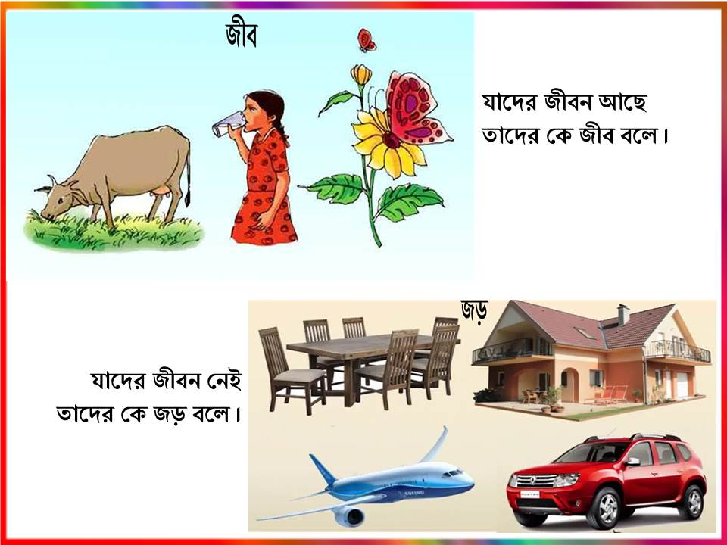
যাদের জীবন আছে তাদের কে জীব বলে ।
যাদের জীবন নেই তাদের কে জড় বলে ।

Slide 7
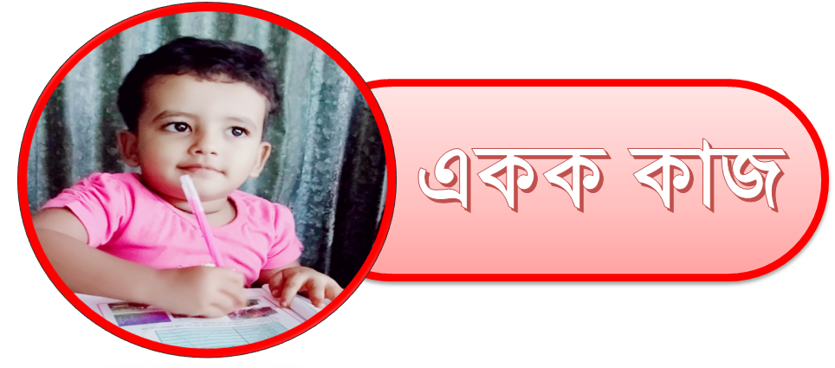
১। জীব ও জড়ের আরো ৩ টি করে উদাহারন লেখ ?

Slide 8
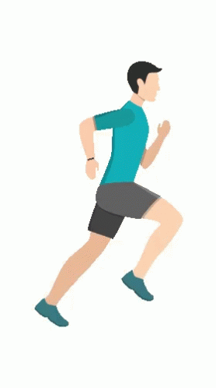
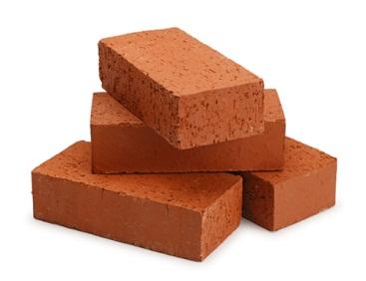
জীব
উদ্ভিদ
ইট
* জীব নিজের ইচচ্ছায় নড়াচড়া করতে পারে।
* উদ্ভিদ বেড়ে উঠার সময় তার ডগা নড়াচড়া করে ।
কিন্তু একটা জড় পদার্থ (যেমন- ইট) কি তা পারে ?
না, পারে না।
তাহলে জীবের একটি বৈশিষ্ট্য হলো “জীবের চলন ক্ষমতা আছে”

Slide 9
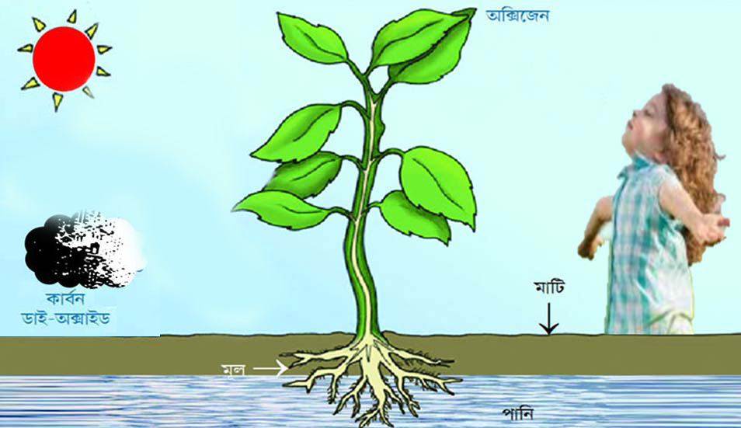
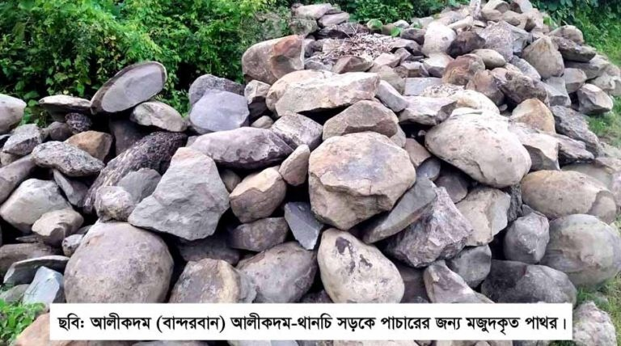
উদ্ভিদ মূলের সাহায্যে খাদ্য খায়
গরু ঘাস খায়
পাথর
* প্রতিটি উদ্ভিদ খাদ্য গ্রহণ করে।
* প্রতিটি জীব খাদ্য গ্রহণ করে।
কিন্তু একটা জড় পদার্থ (যেমন- পাথর) কি তা পারে ?
না, পারে না।
তাহলে জীবের একটি বৈশিষ্ট্য হলো “জীব খদ্য গ্রহন করে”

Slide 10
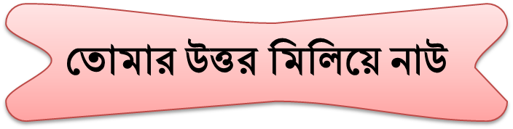
১। জীবের আর কি কি বৈশিষ্ট্য থাকতে পারে ?
উত্তরঃ জীবের আরও কয়েকটি বৈশিষ্ট্য হলো-
* জীব শ্বাস-প্রশ্বাস গ্রহন ও ত্যাগ করে
* অনুভূতি শক্তি আছে

Slide 11
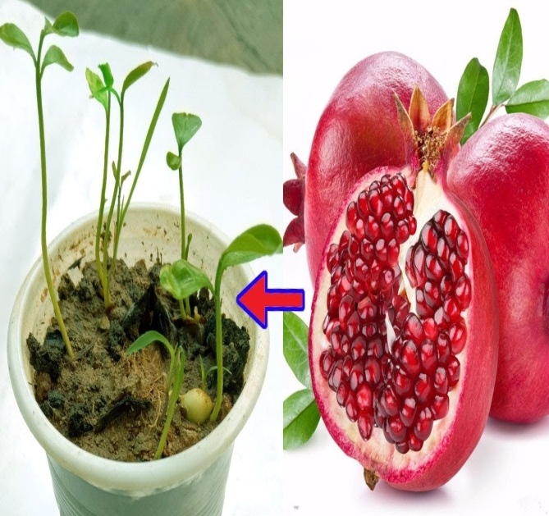
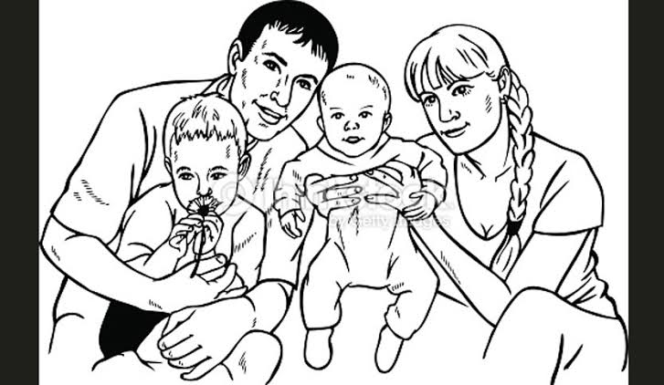
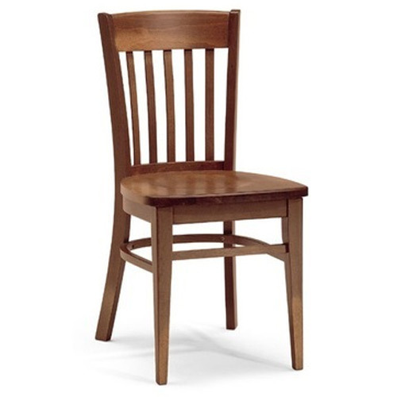
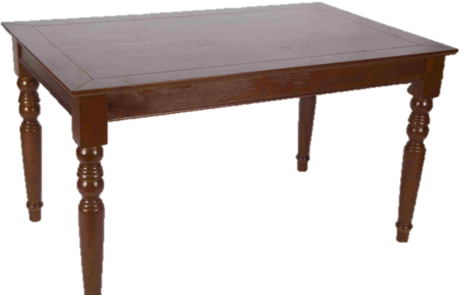
উদ্ভিদের বীজ থেকে চারা হয়
মানুষের বাচ্চা হয়
চেয়ার, টেবিল
* উদ্ভিদ চারা হয়।
* প্রতিটি জীবই বংশবৃদ্ধি করতে পারে, প্রানীর বাচ্চা হয়।
কিন্তু একটা জড় পদার্থ (যেমন- চেয়ার, টেবিল) কি তা পারে ?
না, পারে না।
তাহলে জীবের একটি বৈশিষ্ট্য হলো-
“জীব বংশবৃদ্ধি করতে পারে, অর্থাৎ জীবের প্রজনন ক্ষমতা আছে”

Slide 12
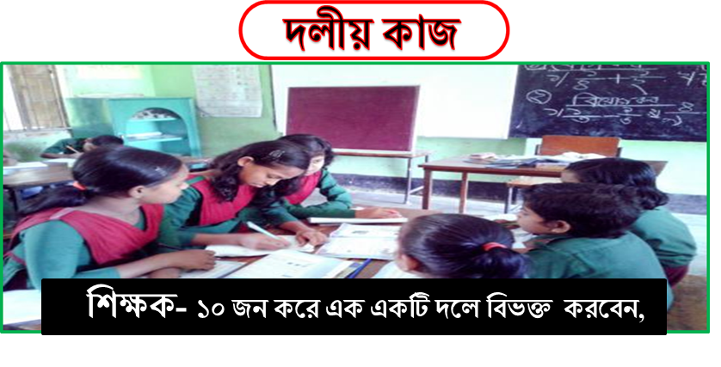
শিক্ষক পরিবেশ থেকে সুবিধামত কিছু উদ্ভিদ সংগ্রহ করবেন, এবার প্রতি দলেকে একটি করে উদ্ভিদ দিবেন।
উদ্ভিদ গুলোর মধ্যে জীবের কী কী বৈশিষ্ট্য আছে তা পোস্টার কাগজে লিখ এবং বোর্ডে প্রদর্শন কর ।

Slide 13
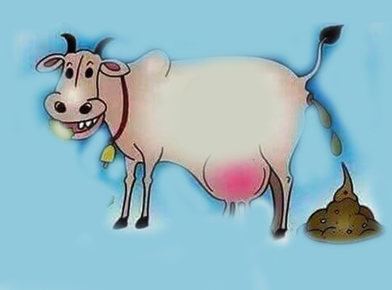
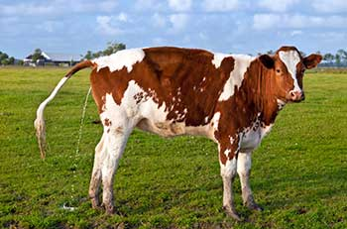
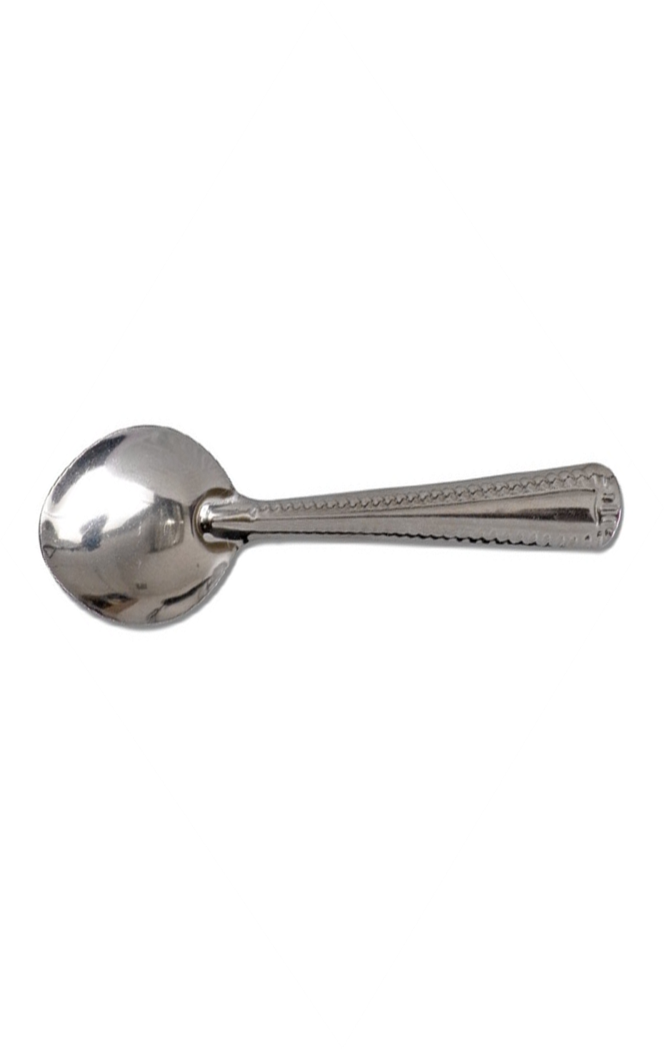
বর্জ্য পদার্থ ত্যাগ
বর্জ্য পদার্থ ত্যাগ
ধাতব চামচ
* প্রতিটি জীব বিশেষ প্রক্রিয়ায় তার দেহে উৎপাদিত বর্জ্য পদার্থ বাহিরে বের করে দেয়।
একে রেচন প্রক্রিয়া বলে।
* মূত্র ও কার্বন ডাই-অক্রাইড ত্যাগ এক ধরনের রেচন প্রক্রিয়া।
কিন্তু একটা জড় পদার্থ (যেমন- ধাতব চামচ) কি তা পারে ?
না, পারে না।
তাহলে জীবের একটি বৈশিষ্ট্য হলো-
“ জীবের রেচন প্রক্রিয়া রয়েছে ”

Slide 14
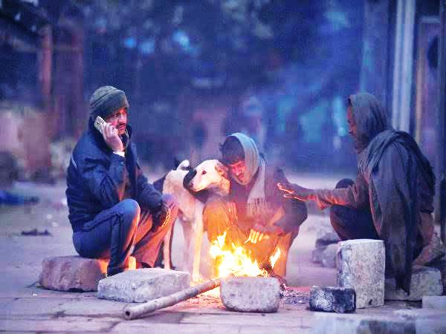
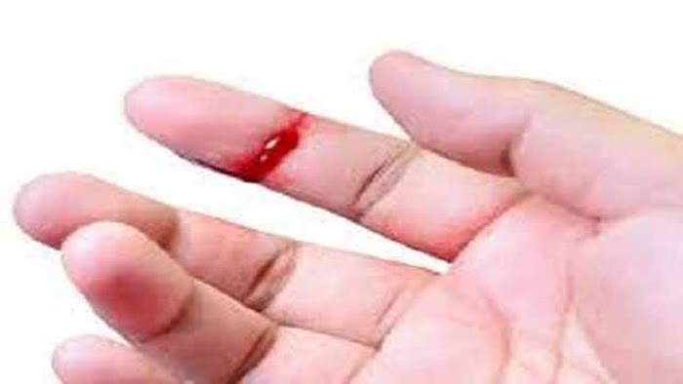
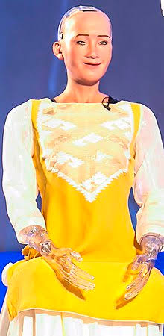
চিত্রঃ ১, ঠান্ডায় জীব আগুন পোহাচ্ছে
চিত্রঃ ২, জীবদেহ কেটে গেলে ব্যাথা অনুভূত হয়।
চিত্রঃ ৩, রোবট সুফিয়া
* চিত্রঃ ১ ও চিত্রঃ ২, এ জীবের কোন বৈশিষ্ট্যটি লক্ষণীয় ?
কিন্তু একটা জড় পদার্থ (যেমন- রোবট সুফিয়া) তারও কি একই বৈশিষ্ট্য রয়েছে ?
না, একই বৈশিষ্ট্য নেই ।
তাহলে জীবের একটি বৈশিষ্ট্য হলো-
“জীবের আনুভূতি শক্তি আছে”

Slide 15
১। জীবের ৩ টি বৈশিষ্ট্য লেখ ?
উত্তরঃ জীবের ৩ টি বৈশিষ্ট্য হলো-
১. জীব শ্বাস-প্রশ্বাস গ্রহন ও ত্যাগ করে ।
২. অনুভূতি শক্তি আছে ।
৩. জীবের প্রজনন ক্ষমতা রয়েছে ।

Slide 16
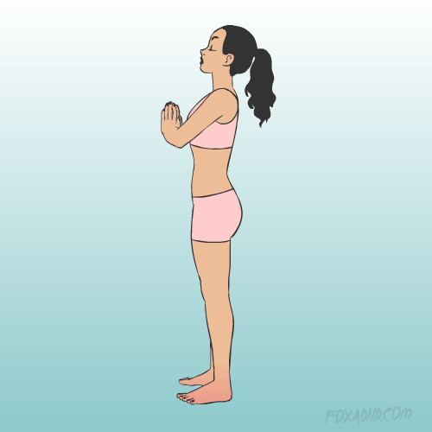
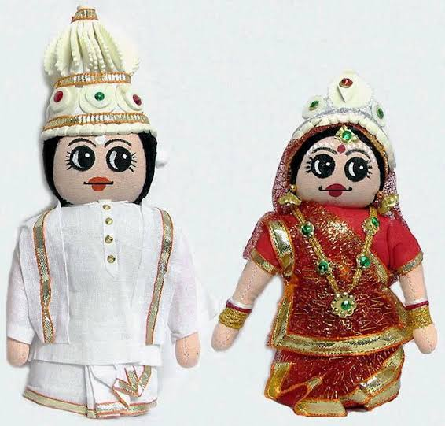
চিত্রঃ ১
চিত্রঃ ২
* চিত্রঃ ১ এ জীবের কোন বৈশিষ্ট্যটি লক্ষণীয় ?
কিন্তু একটা জড় পদার্থ (যেমন- খেলনা পুতুল) তারও কি একই বৈশিষ্ট্য রয়েছে ?
না, একই বৈশিষ্ট্য নেই ।
তাহলে জীবের একটি বৈশিষ্ট্য হলো-
“ শ্বস গ্রহণ ও ত্যাগ করে থাকে ”

Slide 17
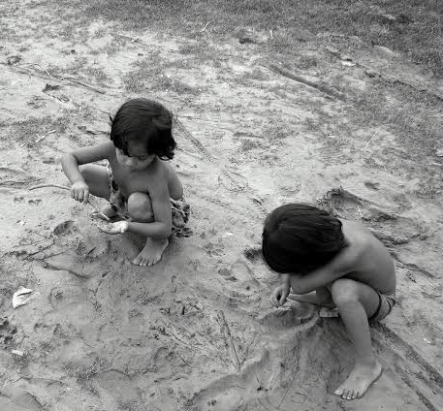
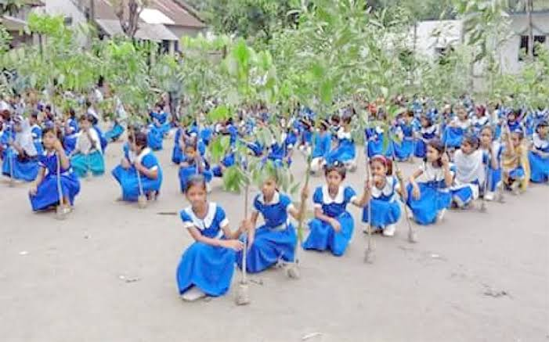
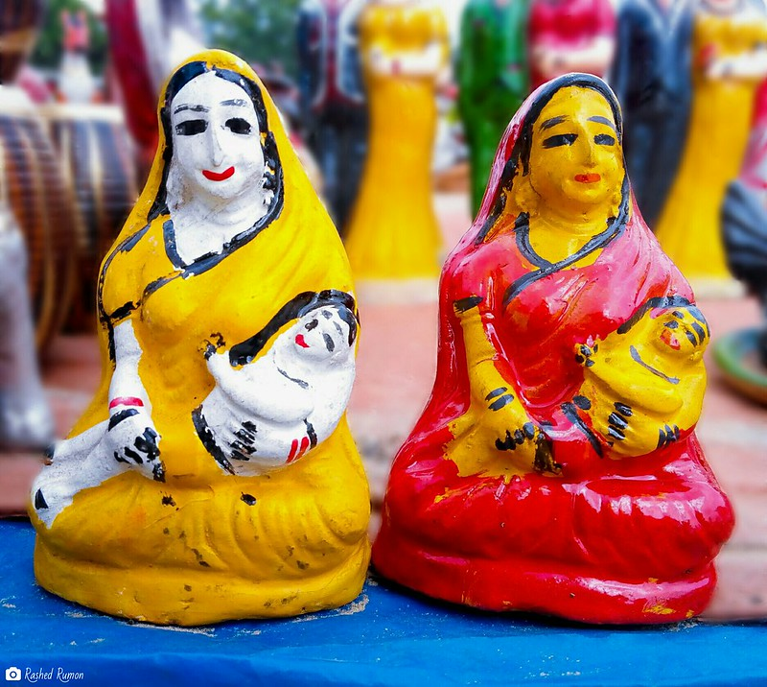
চিত্রঃ ১, শিশু মাটি নিয়ে খেলা করছে।
চিত্রঃ ২, একই শিশু বিদ্যালয়ের পরিবেশে মানিয়ে নিচ্ছে
মাটির পুতুল
* চিত্রঃ ১ ও চিত্রঃ ২, এ জীবের কোন বৈশিষ্ট্যটি লক্ষণীয় ?
কিন্তু একটা জড় পদার্থ (যেমন- মাটির পুতুল) তারও কি একই বৈশিষ্ট্য রয়েছে ?
না, একই বৈশিষ্ট্য নেই ।
তাহলে জীবের একটি বৈশিষ্ট্য হলো-
“ অভিযোজন ক্ষমতা, অর্থৎ এক পরিবেশ থেকে আর এক পরিবেশে মানিয়ে নিতে পারে”

Slide 18

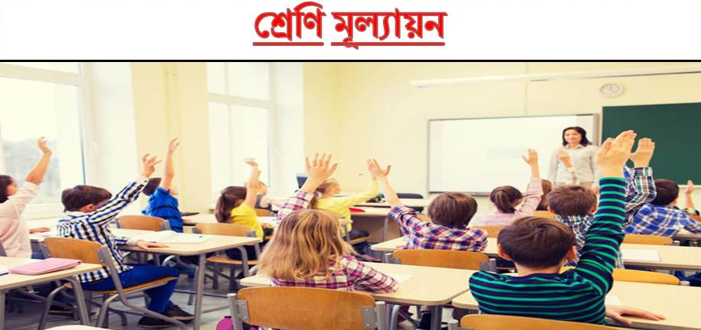
১। জীব কাকে বলে ?
২। জড় কাকে বলে ?
৩। জীব ও জড় এর মধ্যে ৩ টি করে পার্থক্য লিখ ?

Slide 19
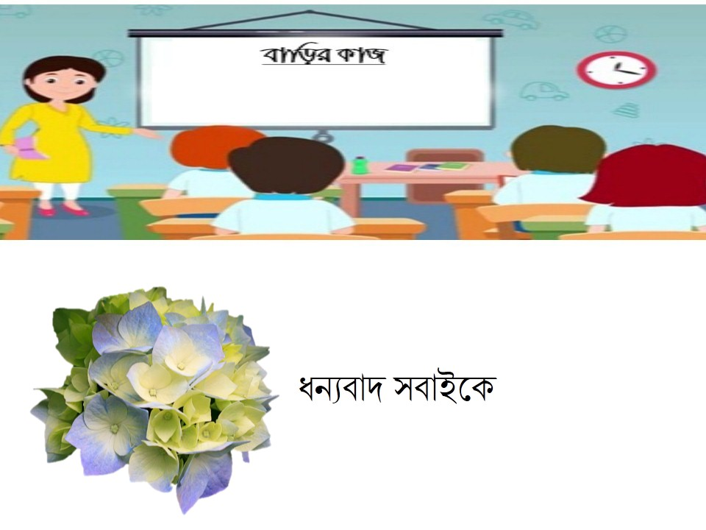
১। তোমরা আগামী ক্লাসে জীব ও জড়ের
৫ টি করে পার্থক্য লিখে আনবে ।

Slide 20
ধন্যবাদ সবাইকে

